Slide 1
4장 UI 커스터마이징

Slide 2
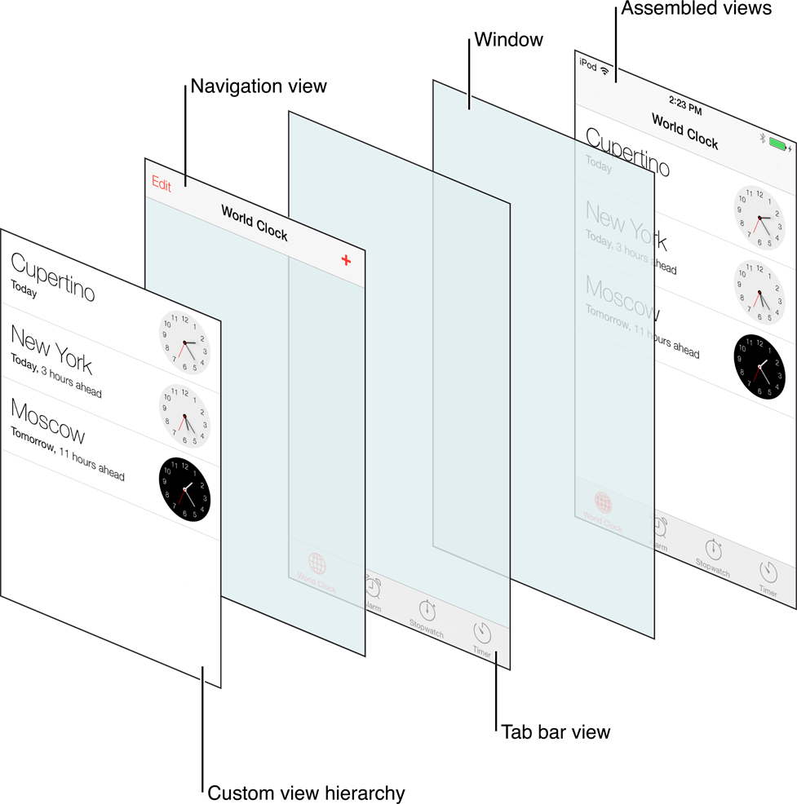
UI커스터마이징

Slide 3
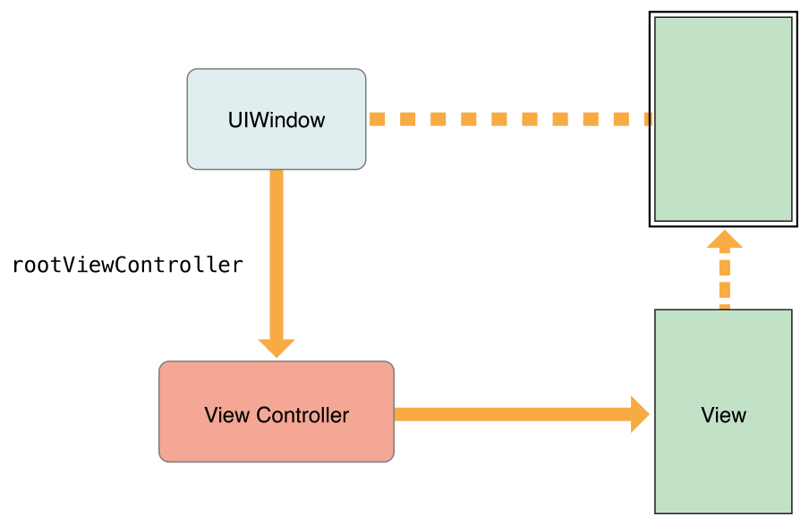
UI커스터마이징

Slide 4
UI커스터마이징
컨텐츠 뷰 컨트롤러: 씬(화면)을 담당하여 컨텐츠를 표시하는 뷰 컨트롤러
컨테이너 뷰 컨트롤러: 컨텐츠를 배치하지 않고 뷰 컨트롤러를 배치하고 서로 유기적인 관계를 만들어 주는 것으로 네비게이션 컨트롤러나 탭바 컨트롤러

Slide 5
UI커스터마이징
일반적으로 각각의 씬은 자기만의 뷰 계층을 가지고 있고 뷰 계층 구조 최상위에는 하나의 뷰가 존재한다.
이 뷰를 루트 뷰(Root View) 또는 컨텐츠 뷰(Contents View)라고 한다.
테이블뷰 컨트롤러에서는 테이블뷰가 루트 뷰이고, 컬렉션 뷰 컨트롤러에서는 컬렉션 뷰가 루트 뷰의 역할을 담당한다.

Slide 6
UI커스터마이징
인터페이스 빌더(Interface Builder)를 사용하는 경우 개발 속도가 빠르고 편리하지만 커스터마이징이 용이하지 않다.
직접 코드로 작성하는 경우 작업량이 많고 개발 속도가 떨어지지만 커스터마이징이 용이하다.
현업에서는 필요한 부분만 커스텀 코드를 적용하고 나머지 일반적인 부분은 인터페이스 빌더를 사용해서 구현하는 경우가 많다.

Slide 7
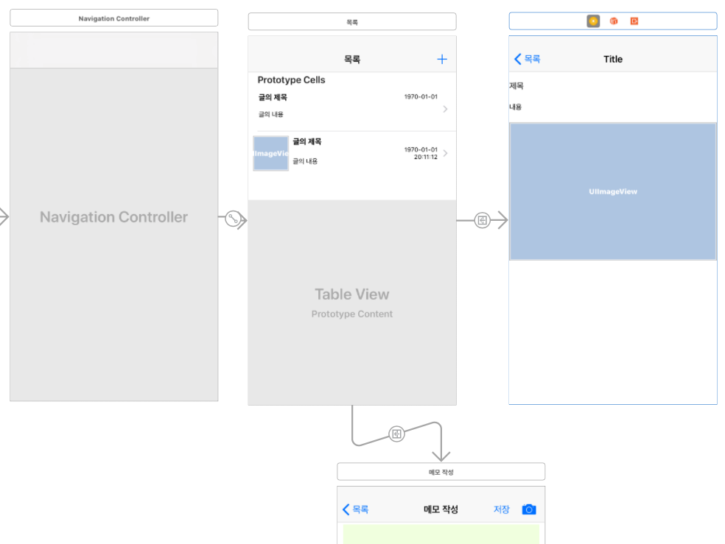
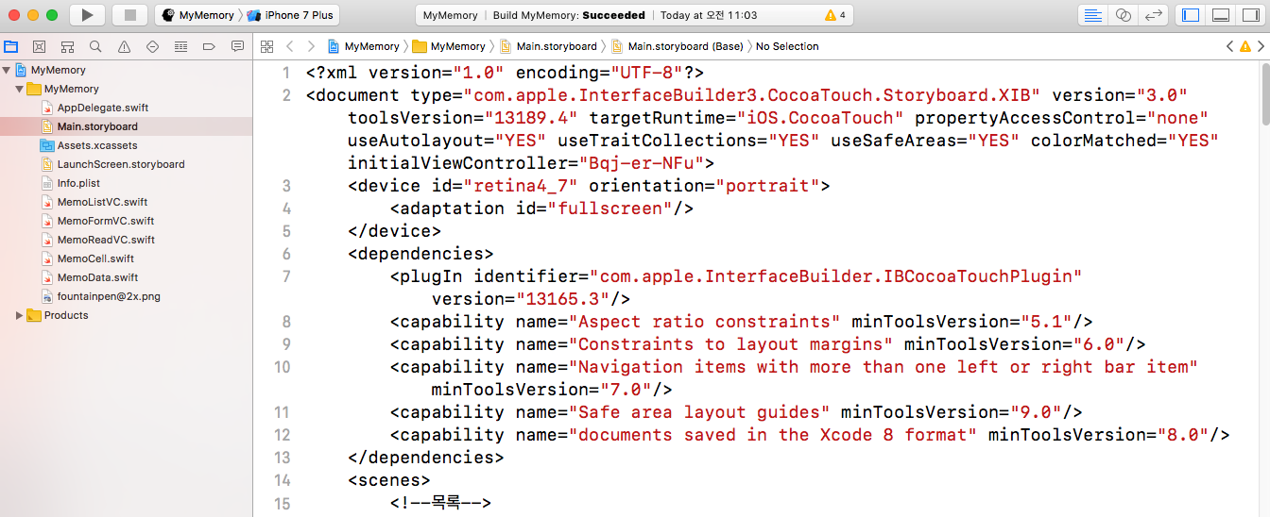
UI커스터마이징
스토리보드를 소스로 열면 XML문서로 저장되어 있다.

Slide 8
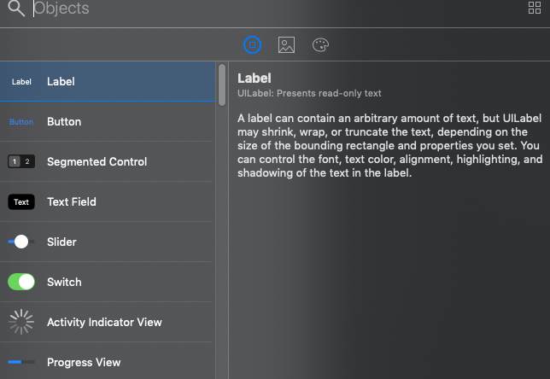
UI커스터마이징
뷰 컨트롤러:
화면을 구성하는 요소인 뷰를 관리하는 것이지만 단순히 여기서 그치지 않고 화면과 데이터 사이의 상호작용을 관리하는 역할까지 담당한다.
윈도우 객체로부터 전달된 이벤트를 받아 내부적으로 구현된 비즈니스 로직을 실행한다.

Slide 9
UI커스터마이징
컨텐츠 뷰 컨트롤러
이미지나 텍스트등 앱의 화면에 표현할 컨텐츠를 관리하는 컨트롤러이다.
기본 클래스는 UIViewController이다.
뷰를 관리하고 이벤트를 처리하며 뷰 컨트롤러에서 다른 뷰 컨트롤러로 전환하는 등의 작업을 처리한다.
커스텀 뷰 컨트롤러를 정의할 때 상속 받을 수 있는 다양한 뷰 컨트롤러가 있다.
UITableViewController
UICollectionViewController
UIScrollViewController
UIViewController

Slide 10
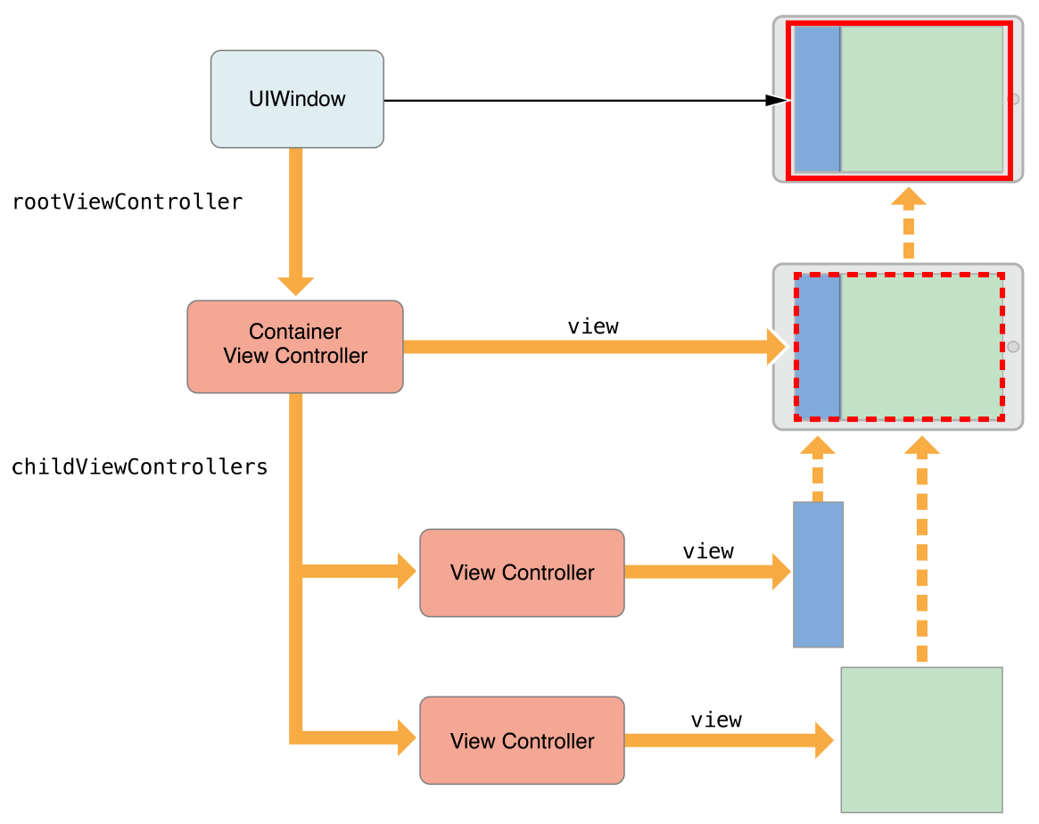
UI커스터마이징
컨테이너 뷰 컨트롤러
컨테이너 뷰 컨트롤러의 제어 하에 있는 뷰 컨트롤러를 자식 뷰 컨트롤러라고 부르며 특히 컨테이너 뷰 컨트롤러와 직접 연결된 자식 컨트롤러를 루트 뷰 컨트롤러라고 한다.

Slide 11
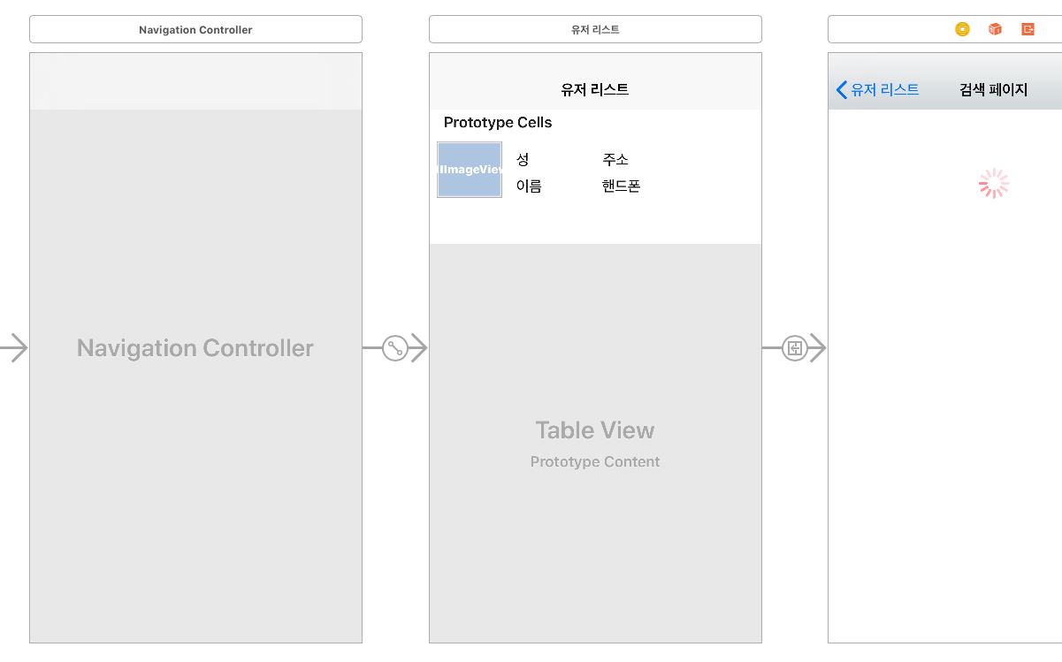
UI커스터마이징
컨텐츠 뷰 컨트롤와 컨테이너 뷰 컨트롤러를 구분하기
인터페이스 빌더에서 이미지나 레이블을 올려 놓을 수 있다면 컨텐츠 뷰 컨트롤러이다.
컨테이너 뷰 컨트롤러
컨텐츠 뷰 컨트롤러

Slide 12
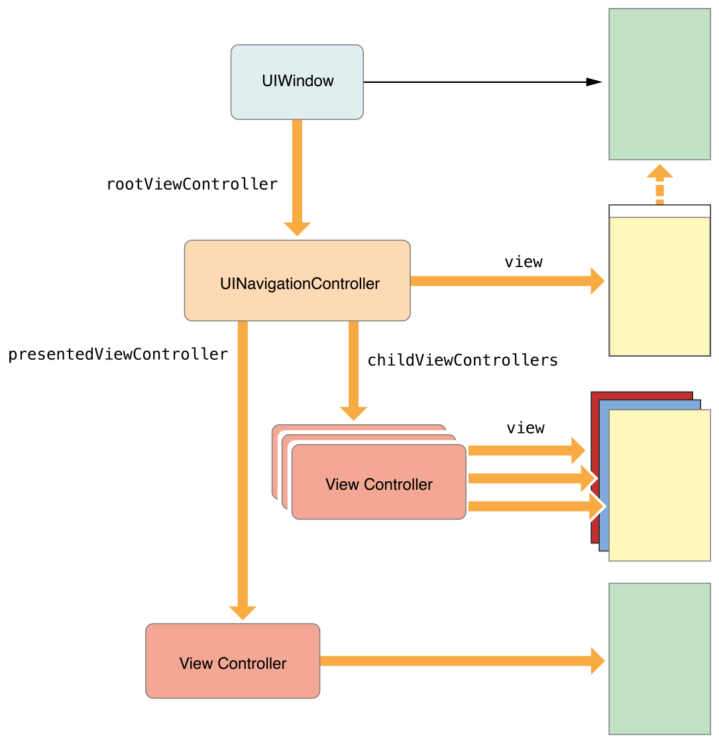
UI커스터마이징
컨텐츠 뷰 컨트롤러와 뷰의 계층
루트 뷰의 서브뷰로 들어갈 수 있다.

Slide 13

UI커스터마이징
뷰(View)
뷰는 컨텐츠를 표현하는 객체이자 동시에 다른 서브 뷰를 포함하는 컨테이너이다.
뷰는 컨텐츠나 서브 뷰를 올려넣을 수 있도록 만들어진 사각형의 레이어(layer)이다. 레이어는 겹쳐서 사용할 수 있는 투명 필림으로 이해해도 된다.
뷰는 자신의 내부에 배치된 컨텐츠들을 화면에 맞게 렌더링(Rendering)하고 상호 작용을 처리한다.

Slide 14

UI커스터마이징
UIView를 상속받고 구현된 UILabel클래스
사용자와 상호 작용없이 단순히 문자열만 화면에 표시한다.
UIView클래스를 상속받은 객체는 연결 정보 팝업창에서 Outlet, Outlet Collection항목만 나타난다.

Slide 15

UI커스터마이징
UIButton클래스
문자열을 화면에 표시하지만, 사용자와 상호작용을 할 수 있다. UIControl을 상속받아서 처리한다.
액션 메서드를 구현하기 위해서는 해당 객체가 UIControl클래스를 상속받아야 한다.

Slide 16
UI커스터마이징
UI용 일반 객체
이벤트 객체
NSObject
NSObject
UIResponder
UIResponder
UIView
UIView
UIControl

Slide 17
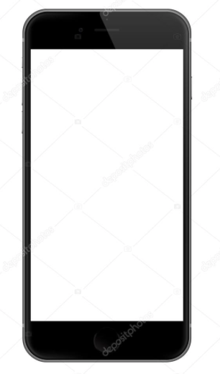
UI커스터마이징
x
y
뷰의 위치와 CGPoint 구조체
let loc = CGPoint(x: 100,
y: 200)
200
100
View

Slide 18
UI커스터마이징
뷰의 크기와 CGSize구조체
var size = CGSize()
size.width = 150
size.height = 150
y
200
100
View
150
150

Slide 19
UI커스터마이징
CGRect구조체
뷰의 위치와 크기를 한 번에 표현하기 위해서는 CGRect구조체를 사용한다.
let point = CGPoint(x: 100, y: 200)
let size = CGSize(width: 150, height: 150)
let rect = CGRect(origin: point, size: size)
200
100
View
150
150

Slide 20
UI커스터마이징
Frame과 Bounds속성
frame은 뷰의 위치와 크기를 지정하는데 사용하는 속성
frame의 좌표 기준은 수퍼 뷰이다. 수퍼 뷰의 기준점을 원점 (0,0)으로 하여 자신의 좌표를 계산한다. Frame속성은 뷰 자신의 위치나 크기 등 영역을 설정하는데 사용한다.
bounds는 좌표 기준에서 자기 자신이다. Bounds속성은 뷰의 내부에 있는 객체와의 관계에서 사용한다. 주로 뷰 내부에 서브 뷰를 추가하기 위해 (0,0)의 원점 좌표가 필요할 때 사용한다.

Slide 21
UI커스터마이징
frame속성 (50, 100, 200, 200)
bounds 속성 (0, 0, 200, 200)
(50, 100)
(0, 0)
View
View
200
200
200
200

Slide 22
코드로 입력폼 만들기
class ViewController: UIViewController {
var paramEmail: UITextField! //이메일 입력 필드
override func viewDidLoad() {
self.navigationItem.title = "설정"
let lblEmail = UILabel()
lblEmail.frame = CGRect(x: 30, y: 100, width: 100, height: 30)
lblEmail.text = "이메일"
lblEmail.font = UIFont.systemFont(ofSize: 14)
self.view.addSubview(lblEmail)

Slide 23
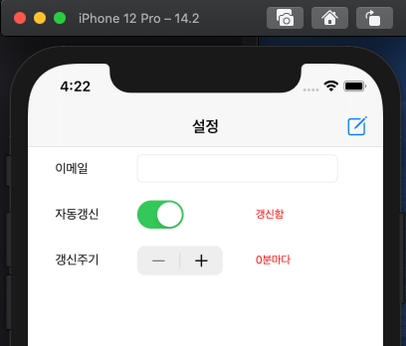
코드로 입력폼 만들기

Slide 24
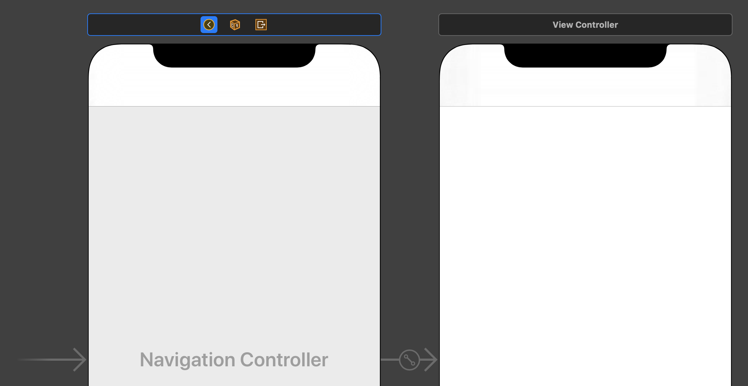
네비게이션 바 커스터마이징
네비게이션 컨트롤러를 연결하면, 네비게이션 컨트롤러의 관리를 받는 모든 뷰 컨트롤러에는 네비게이션 바가 삽입된다.

Slide 25
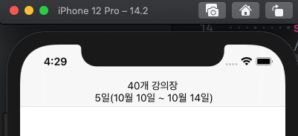
네비게이션 바 커스터마이징
라벨을 통해 타이틀을 두 줄로 출력하기
title속성이 아닌 titleView속성을 통해 폭넓은 커스터마이징을 지원한다.

Slide 26
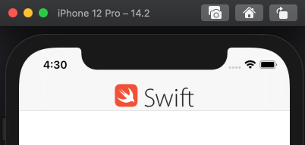
네비게이션 바 커스터마이징
네비게이션 바에 이미지 출력하기

Slide 27
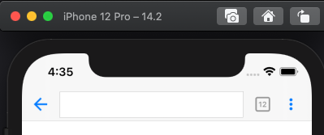
네비게이션 바 커스터마이징
아이템 영역 커스터마이징하기
버튼
텍스트 필드
라벨, 버튼
(좌측 아이템 영역)
(타이틀 뷰 영역)
(우측 아이템 영역)

Slide 28
알림창 커스터마이징
UIAlertController는 iOS 8부터 지원하기 시작한 객체로 알림창을 구현할 때 사용한다.
퍼블릭 API로는 한계가 있어서 프라이빗 API를 사용해야 한다.
알림창에 사용되는 컨텐츠 뷰 컨트롤러에 특별한 타입 조건이 있는 것은 아니다. UIViewController클래스를 상속받는 어떤 컨트롤러라도 상관없다.
다만 contentViewController속성은 공개되어 있지 않기 때문에 자동 완성 기능이 지원되지 않는다.

Slide 29
알림창 커스터마이징
iOS 8부터 지원되는 UIAlertController의 경우 버튼을
각각 UIAlertAction객체로 정의한 다음 추가해야 한다.
UIAlertAction
Default
UIAlertController
UIAlertAction
Destructive
UIAlertAction
Cancel

Slide 30
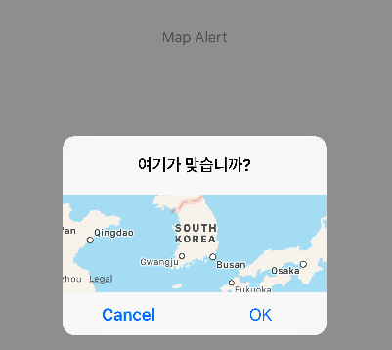
알림창 커스터마이징
타이틀 및 메세지 영역
컨텐츠 뷰 컨트롤러 영역
버튼 영역

Slide 31
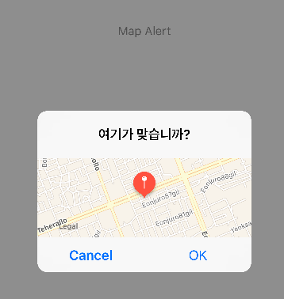
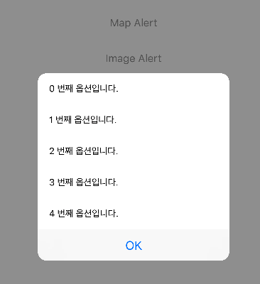
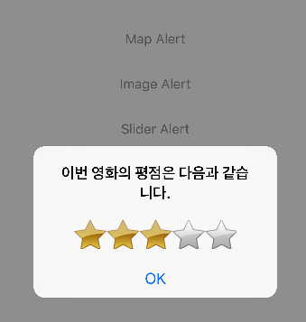
알림창 커스터마이징

Slide 32
알림창 커스터마이징
알림창에서 사용할 MapKitViewController
class MapKitViewController: UIViewController {
override func viewDidLoad() {
let mapkitView =
MKMapView(frame: CGRect(x: 0, y: 0, width: 0, height: 0))
self.view = mapkitView
self.preferredContentSize.height = 200
let pos = CLLocationCoordinate2D(latitude: 37.514322,
longitude: 126.894623)
let span = MKCoordinateSpan(latitudeDelta: 0.005,
longitudeDelta: 0.005)

Slide 33
알림창 커스터마이징 – MapKitViewController를 실행한다.
@objc func mapAlert(_ sender: UIButton) {
let alert = UIAlertController(title:nil, message: "여기가 맞습니까?",
preferredStyle: .alert)
let cancelAction = UIAlertAction(title: "Cancel", style: .cancel)
let okAction = UIAlertAction(title: "OK", style: .default)
alert.addAction(cancelAction)
alert.addAction(okAction)
let contentVC = MapKitViewController()
alert.setValue(contentVC, forKeyPath: "contentViewController")
self.present(alert, animated: false)

Slide 34
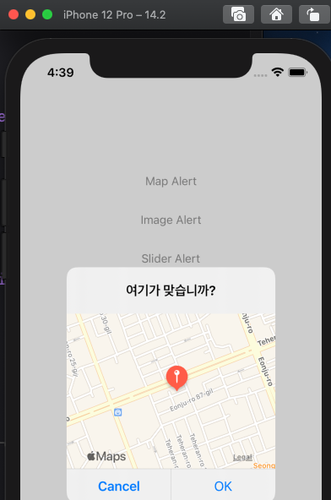
알림창 커스터마이징
알림창에서 맵뷰를 보여준다.

Slide 35
알림창 커스터마이징
알림창에 테이블 목록 넣기
알림창에 리스트를 출력할 경우 테이블뷰를 사용하면 된다.
다만 셀을 선택했을 때 처리할 델리게이트 패턴이 필요하다.

Slide 36
알림창 커스터마이징
class ListViewController: UITableViewController {
var delegate: MapAlertViewController?
override func viewDidLoad() {
self.preferredContentSize.height = 220
}
override func tableView(_ tableView: UITableView,
didSelectRowAt indexPath: IndexPath) {
self.delegate?.didSelectRowAt(indexPath: indexPath)
}
위임 받은 객체
버튼들이 모여있는 MapAlertViewController
에 추가된 메서드를 호출한다.

Slide 37
알림창 커스터마이징
@objc func listAlert(_ sender: Any) {
//컨텐츠 뷰 영역에 들어간 뷰 컨트롤러를 생성
let contentVC = ListViewController()
//델리게이트 객체를 자신으로 지정한다.
contentVC.delegate = self
//경고창 객체를 생성
let alert = UIAlertController(title: nil,
message: nil, preferredStyle: .alert)
//컨트롤 뷰컨트롤러를 알림창에 등록
alert.setValue(contentVC, forKeyPath: "contentViewController")

Slide 38
알림창 커스터마이징
알림창에 테이블뷰 출력하기

Slide 39
커스텀 클래스
커스터마이징이 필요한 객체를 버튼처럼 여러 곳에서 사용한다면 상당히 번거로울 수 있다.
또한 코드의 일관성에서 문제가 생길 수 있다.
큰 프로젝트를 지속적으로 수행할 경우, 공통 요소를 추려서 커스텀 클래스를 정의하는 과정이 반드시 필요하다.

Slide 40
커스텀 클래스의 원리
커스텀 클래스를 구현할 때 일반적으로 커스터마이징할 대상 클래스를 상속받는다. 예를 들면 버튼의 경우 UIButton클래스를 상속받고, 레이블의 경우는 UILabel을 상속받는 형태이다.
커스텀 클래스의 구현이 끝나면 작성된 커스텀 클래스는 다음 두가지 방법으로 적용할 수 있다. 하나는 스토리보드에서 기본 객체의 연결 클래스를 바꾸어 주면 된다. 스토리보드에 버튼을 추가하고 연결 클래스를 커스텀 클래스로 변경해 주면 된다. 두번째는 프로그래밍 방식으로 접근하는 방법도 있다.
let btn = CSButton()과 같이 한다.

Slide 41
코드로 버튼 추가
커스텀 버튼 클래스 정의
class CSButton: UIButton {
//저장프로퍼티 style을 추가한다.
var style: CSButtonType = .rect
{
didSet {
//특정 프로퍼티의 값이 변경되면 자동으로 호출되는 코드 블럭
switch style {
case .rect:
self.backgroundColor = UIColor.black //배경색을 검은색
self.layer.borderColor = UIColor.black.cgColor
self.layer.borderWidth = 2

Slide 42
코드로 버튼 추가
뷰컨트롤러에 생성
override func viewDidLoad() {
super.viewDidLoad()
let rectBtn = CSButton(type: .rect)
rectBtn.frame = CGRect(x: 30, y: 200, width: 150, height: 30)
self.view.addSubview(rectBtn)

Slide 43
코드로 버튼 추가
이벤트 처리와 액션 메서드의 연결
인터페이스 빌더를 사용하지 않고 연결할 때 target-action패턴이 사용된다.
매개변수의 타입은 Selector를 사용하며 이 타입은 함수를 직접 지정하는 기능을 가진 일종의 함수 선택자로 #selector(함수이름)으로 사용한다.
func addTarget(_ target: Any?, action: Selector, for controlEvents: UIControlEvents)
Swift4부터는 Selector타입으로 전달할 메서드를 작성할 때 반드시 @objc 어트리뷰트를 붙여주어야 한다(Objective-C와의 호환성을 위한 부분)
@objc func counting(_ sender: UIButton) {
sender.tag = sender.tag + 1
sender.setTitle("\(sender.tag) 번째 클릭", for: .normal)
}

Slide 44
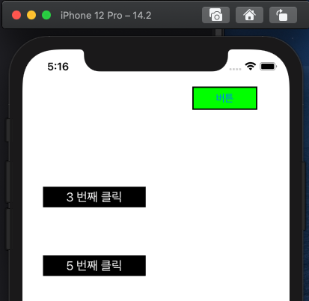
코드로 버튼 추가 데모

Slide 45
커스텀 스테퍼 컨트롤
기존 스테퍼 컨트롤을 사용하지 않고 별도로 만든 컨트롤을 사용해 본다.
뷰의 크기 변화에 따라 내부 객체의 크기를 조절하는 방법에는 두 가지 방법이 있다.
제약 조건을 걸어서 Autolayout을 사용하는 방법
layoutSubviews메서드를 사용하는 방법 – 스토리 보드에서 뷰의 리사이징 핸들을 드래그해서 크기를 임의로 바꿀 수 있고, 프로그래밍 코드로 뷰의 frame.size속성의 값을 변경할 수 있다. 이렇게 뷰의 크기를 재설정하면 그때마다 자동으로 layoutSubviews메서드가 호출된다.

Slide 46
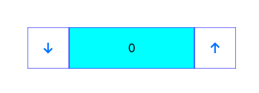
커스텀 스테퍼 컨트롤
규칙1: 버튼의 너비 = 버튼의 높이 = 뷰의 높이
규칙2: 레이블의 너비 = 뷰의 너비 – (버튼의 너비 * 2)
버튼 너비
뷰전체 너비–(버튼너비*2)
버튼 너비
뷰 전체의 너비

Slide 47
커스텀 스테퍼 컨트롤
override public func layoutSubviews() {
super.layoutSubviews()
let btnWidth = self.frame.height
let lblWidth = self.frame.width - (btnWidth * 2)
lelf.leftBtn.frame =
CGRect(x:0, y:0, width: btnWidth, height:btnWidth)
self.centerLabel.frame =
CGRect(x: btnWidth, y: 0, width: lblWidth,
height: btnWidth)
self.rightBtn.frame = CGRect(x: btnWidth+lblWidth, y: 0,
width: btnWidth, height: btnWidth)
버튼이 배치되고 라벨 그리고 버튼

Slide 48
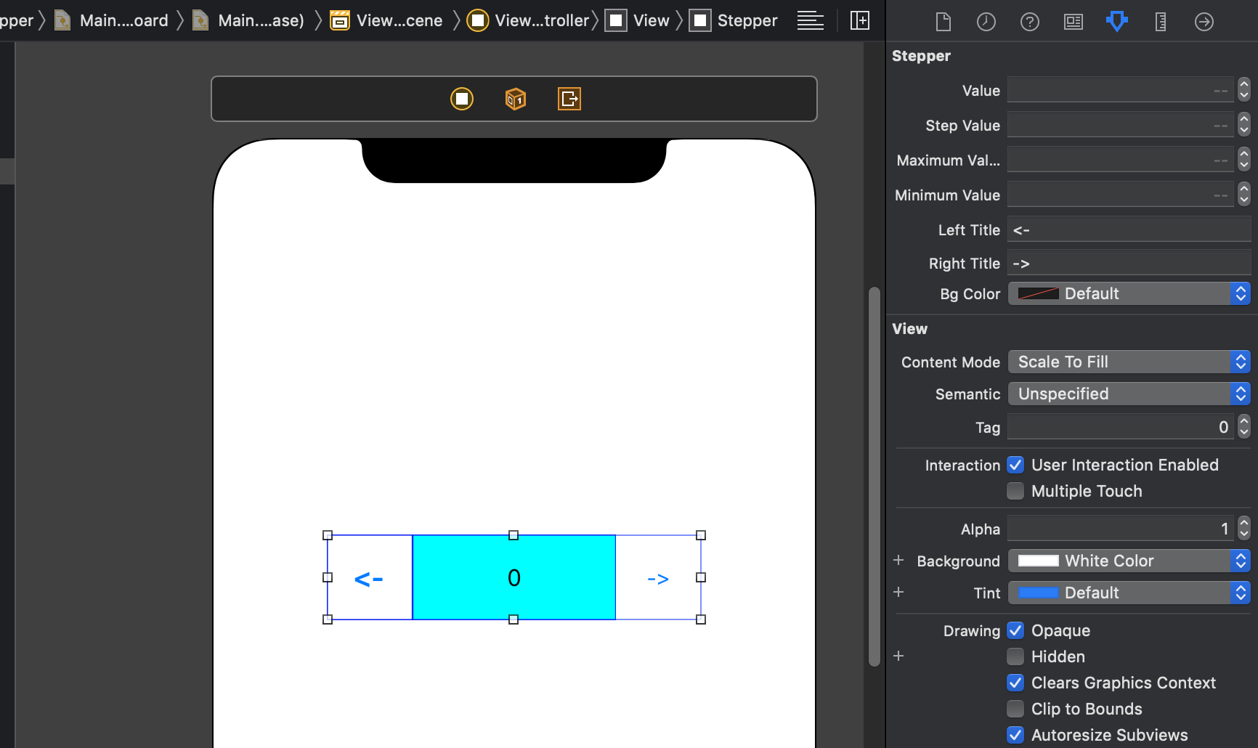
커스텀 스테퍼 컨트롤
스토리보드에서 미리보기를 하려면 @IBDesignable을 추가하면 된다.
@IBInspectable을 추가하면 Attribute Inspector창에서 속성을 처리할 수 있다.

Slide 49
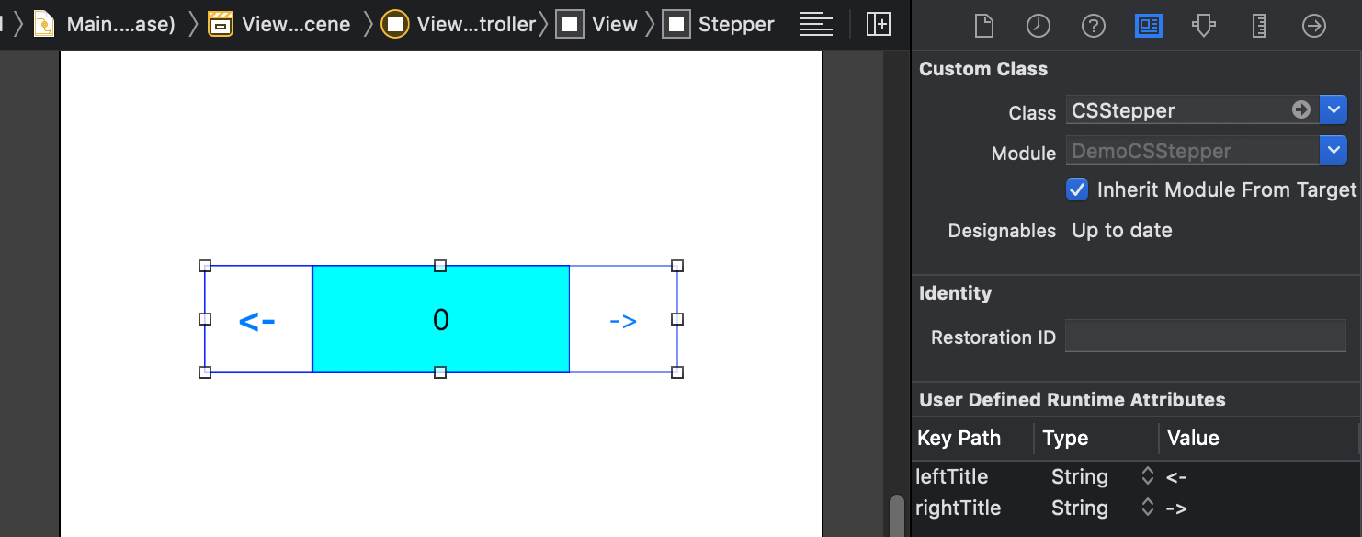
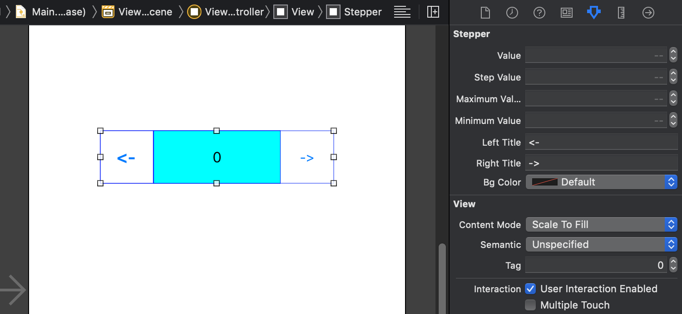
커스텀 스테퍼 컨트롤

